Slide 1
Comunicazione client server

Slide 2

Farsi un’idea
Notes:
Immaginiamo che qualcuno ci mandi una e-mail: questa non arriva direttamente al nostro computer, ma viene prima ricevuta da un server di posta elettronica al quale è collegata la nostra casella e-mail. Questo server, volendo fare un paragone concreto, lo possiamo immaginare come l’ufficio postale della nostra città o paese.
Ma andiamo avanti con il paragone: se il server, come visto, è il nostro ufficio postale di riferimento, allora il nostro indirizzo di posta elettronica è la nostra casella postale, e il client (cioè appunto il programma di posta elettronica che usiamo) è il postino che riceve i messaggi a noi destinati (arrivati all’ufficio postale, cioè al server), legge dove abitiamo (indirizzo di posta elettronica) e ci consegna a domicilio le lettere (ovvero le e-mail). Tutto questo viene svolto in automatico grazie alle funzionalità stesse del programma, cioè appunto del client.
Allo stesso modo, quando siamo noi a scrivere una e-mail e a volerla spedire a qualcuno, ci rivolgiamo naturalmente al nostro client, il quale prende la nostra lettera e la porta alla sede postale (il server) da dove, grazie al nome che abbiamo indicato (l’indirizzo e-mail), il messaggio verrà recapitato al corretto destinatario.
Va specificato, poi, che il nostro postino (il client-programma di posta elettronica), quando si reca all’ufficio postale, parla due lingue diverse chiamate ‘protocolli’ (fuor di metafora, un protocollo è un insieme di regole su cui si basa una comunicazione): una (protocollo POP3) quando va a prendere la posta destinata a noi (quando cioè ci arriva una e-mail), e un’altra, invece (protocollo SMTP) quando va all’ufficio postale a portare le lettere che vogliamo inviare ad altri (quando siamo noi a spedire delle e-mail).
(un sito web mediante il protocollo HTTP (nel caso della email essi sono IMAP, POP3 e SMTP).

Slide 3

client
Un client (in lingua italiana detto anche cliente), in informatica, indica genericamente un qualunque componente che accede ai servizi o alle risorse di un'altra componente detta server.
Notes:
In questo contesto si può quindi parlare di client riferendosi all'hardware oppure al softwar
Un computer collegato ad un server tramite una rete informatica (locale o geografica) ed al quale richiede uno o più servizi, utilizzando uno o più protocolli di rete è un esempio di client hardware. Si parla in tal caso di architettura client-server.
Oggi sempre di più i software, come il web, la posta elettronica, le basi di dati, sono divisi in una parte client (residente ed in esecuzione sul pc client) ed una parte server (residente ed in esecuzione sul server).
e. Esso fa parte dunque dell'architettura logica di rete detta client-server.
Esempi di client sono:
i browser (Firefox, Chrome, Mozilla, Opera, Internet Explorer…) che richiedono ed ottengono pagine web a seconda delle scelte degli utenti;

Slide 4
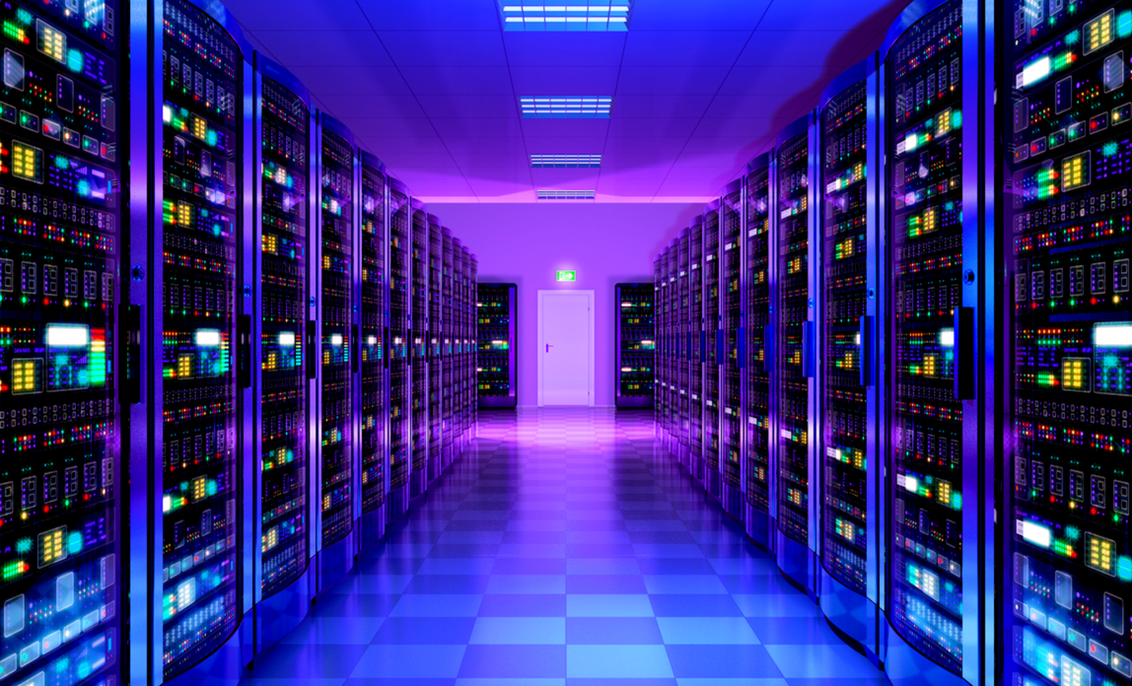
server
Un Server è un componente o sottosistema informatico di elaborazione e gestione del traffico di informazioni che fornisce, a livello logico e fisico, un qualunque tipo di servizio ai clients che ne fanno richiesta attraverso una rete di computer.
Notes:
Un server (dall'inglese (to) serve «servire», dunque letteralmente «serviente, servitore»)^{[1]} in informatica e telecomunicazioni è un componente o sottosistema informatico di elaborazione e gestione del traffico di informazioni che fornisce, a livello logico e fisico, un qualunque tipo di servizio ad altre componenti (tipicamente chiamate clients, cioè clienti) che ne fanno richiesta attraverso una rete di computer, all'interno di un sistema informatico o anche direttamente in locale su un computer.
Rappresenta cioè un nodo terminale della rete opposto all'host client. In altre parole si tratta di un computer o di un programma che fornisce i dati richiesti da altri elaboratori, facendo quindi da host per la trasmissione delle informazioni virtuali.
(Un web server non è altro che un PC! Può essere di grosse dimensioni oppure un normalissimo PC come il tuo. L’unica caratteristica che distingue un server da un qualsiasi PC di casa è che è collegato ad una rete che permette ad altri PC di accedere ai suoi servizi, grazie ad uno specifico software)
Il server è anche chiamato host, che significa “padrone di casa”, ed ecco perché si parla di servizio di hosting quando ci riferiamo a uno spazio in cui conservare i file di un sito web. I computer che si collegano al server per lo scambio di dati sono chiamati invece client.
Anche il nostro smartphone o il tablet sono client, nel momento in cui effettuiamo una richiesta ad un server, ossia quando visitiamo un sito web o inviamo un messaggio di posta elettronica.
Web server: archivia i file di un sito web e lo mette a disposizione dei client che visitano il sito. La comunicazione tra server e client è effettuata secondo un sistema che si chiama protocollo HTTP o HTTPS.
DNS server: è il server che permette di memorizzare il nome di dominio (DNS significa Domain Name Server) ed effettua una “traduzione” tra l’indirizzo IP, formato da una serie di numeri, e il dominio che possiamo usare con semplicità per cercare un sito web (come miosito.it).
Game server: se sei appassionato di video games, ti sarà certamente capitato di giocare in multiplayer. Il game server permette di sincronizzare le azioni di tutti i giocatori e conservare i dati del gioco.

Slide 5
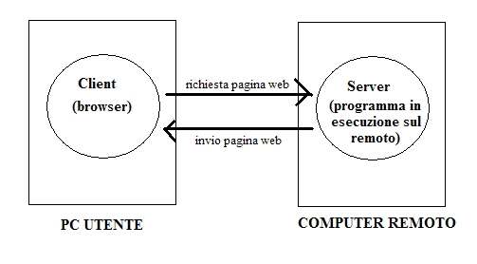
Comunicazione client-server
Notes:
Le reti locali aziendali (LAN), la rete Internet, i sistemi informatici e i sistemi operativi sono organizzati sotto forma di una tipica architettura client-server per la fruizione dei rispettivi servizi.
• Client-Server
– Applicazioni di rete formate da due programmi distinti che
possono essere in esecuzione in due elaboratori (host) diversi: un
server e un client.
– Server: si mette in attesa di una richiesta da servire.
– Client: effettua tale richiesta.
– Tipicamente il client comunica con un solo server, mentre un
server solitamente comunica con più client contemporaneamente.
Java
L’astrazione principale per la programmazione di rete è il Socket:
– Identifica le risorse che permettono di stabilire un canale di comunicazione con
un altro processo (eventualmente su un’altra macchina).
– Tutto quello che viene trasmesso sono pacchetti TCP.
• I partecipanti di una comunicazione tramite socket sono individuati da:
– indirizzo IP.
– numero di porta.
Dopo si passa direttamente nel programma javaa

